Slide 1
Processos Estocasticos
Junho, 11, 202018
Nome: Leonardo Henrique Barche Kruger

Slide 2
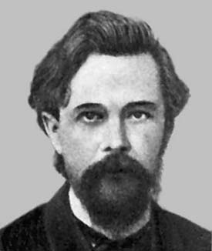
Conceitos - Cadeia de Markov
É um caso particular de processo estocástico com estados discretos, porém o parâmetro tempo, pode ser discreto ou contínuo), e é chamada de tal forma em homenagem ao matemático Andrei Andreyevich Markov. Basicamente é caracterizado por seu estado futuro depender apenas do seu estado atual(caso seja conhecido), sendo que os estados passados não influenciam no estado futuro.

Slide 3
Definicoes
A propriedade de Markov e definida precisamente pela exigência de que:
P(Xn+1 = xn+1|X0 = x0, · · · , Xn = xn) = P(Xn+1 = xn+1|Xn = xn),
para qualquer seja a escolha do número natural n e os números x0, x1, · · · , xn+1 ∈ S..
Definicao de Cadeia de Markov:
Um processo estocástico {Xn} que satisfaz a propriedade de Markov e chamado de processo de Markov. Se, além disso, o processo estocástico for a tempo discreto é formado por variáveis aleatórias discretas o processo de Markov é chamado Cadeia de Markov.

Slide 4
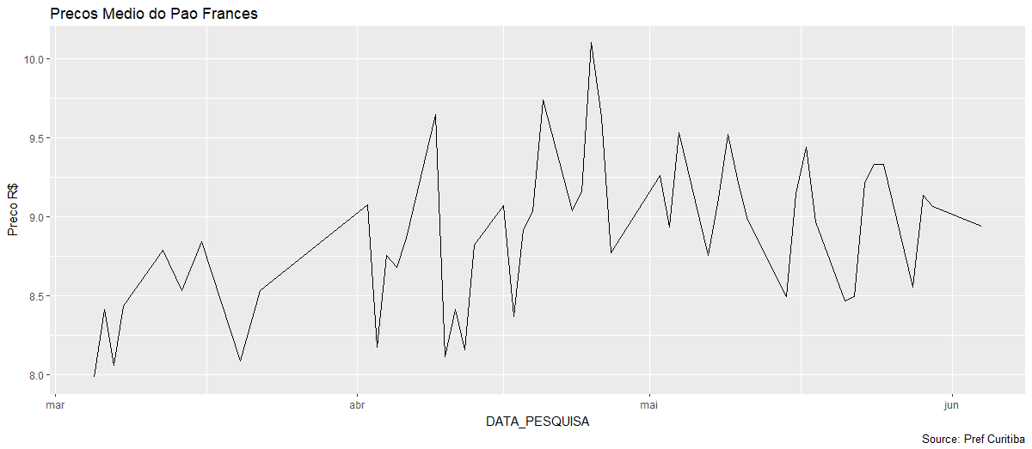
Objetivo:
Observar o comportamento do preço médio do pão francês na Cidade de Curitiba nos Últimos meses.

Slide 5
Categorizacao:
Foi criado uma variável indicadora que segmenta o preço do Pão em 3 estratos conforme tabela abaixo:
Categoria | Limite Inferior | Limites Superior
A | R$ 0,00 | R$ 8,50
B | R$ 8,51 | R$ 8,99
C | R$ 9,00 | A infinito

Slide 6
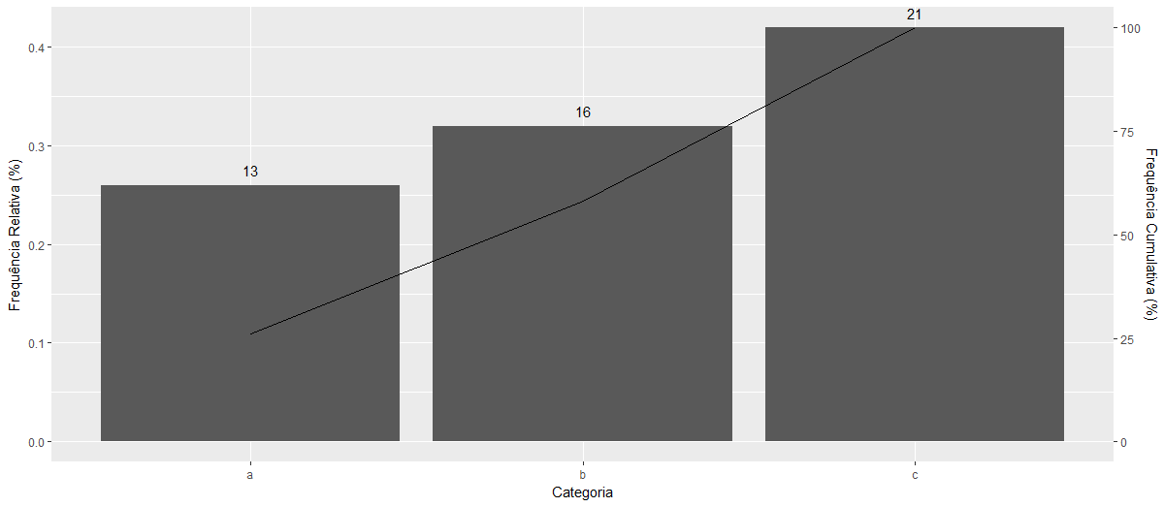
Distribuicao por Categoria:
Foi criado uma variável indicadora que segmenta o preço do Pão em 3 estratos conforme tabela abaixo:

Slide 7
Desenho:

Slide 8
Matriz de Transicao Obtida:
Distribuição Estacionária:
 | A | B | C
A | 0.4615385 | 0.3846154 | 0.1538462
B | 0.2000000 | 0.2666667 | 0.5333333
C | 0.1428571 | 0.3333333 | 0.5238095
A | B | C
0.2368421 | 0.3238866 | 0.4392713

